Slide 1

Programování
Výjimky a ladění programu

Slide 2
Ovládání programu
Doposud ovládání tzv. NICE PATH (pěkná cesta)
Iterativní cykly
Cykly s neznámým počtem opakování
Switch – case
If else
Vstupní argumenty při spouštění aplikace
Uživatel vkládá pouze validní vstupy a nesnaží se nám aplikaci rozbít
Soubory, které bychom chtěli načíst existují
Odkazy, na které ukazujeme mají správný formát
Apod.

Slide 3
Výjimky
= problém, který vznikne za běhu programu
Ve většině případů způsobuje pád a ukončení programu a ztrátu dat
V C# je výjimka odezva na výjimečný stav, který vyvstane za průběhu programu
Např.: dělení nulou
Exceptions – třída pro řešení výjimek
Výjimky ovládáme pomocí klíčových slov:
try
catch
finally
throw

Slide 4
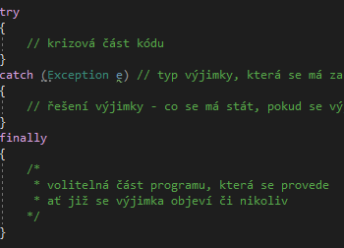
Konstrukce try-catch-finally
Konstrukce se využívá pro řešení krizové části kódu
Krizová část kódu = část kódu, kde se může vyskytnou chybové chování a může tak způsobit výjimku v běhu programu

Slide 5
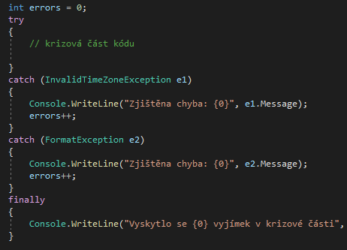
Konstrukce try-catch-finally
V rámci krizové části můžeme odchytávat více typu výjimek, která může mít specifické chování v závislosti na typu chyby

Slide 6
Třída Exceptions
Veškeré výjimky jsou v C# vyjádřené jako třídy
Všechny více či méně vychází z obecné třídy System.Exception
Programátor má možnost si vytvořit i vlastní typ výjimky
Probereme později, jakmile se seznámíme s OOP
Mimo obecné chyby, Exception, jsou v C# popsané i specifičtější chyby např.:
IndexOutOfRangesException – obvykle u polí
FormatExceptions – jakákoliv formátovací chyba
DivideByZeroException – dělení nulou
…

Slide 7

Klíčové slovo throw
Pomocí klíčového slova throw můžeme vynutit vznik výjimky
Obvykle vyhazujeme výjimku v části catch v try-catch konstrukci
Tímto způsobem můžeme vyhazovat i námi vytvořené vyjímky
Lze vyhazovat pouze objekty, které jsou nějakým způsobem odvozené od obecné třídy Exception – více po probrání OOP

Slide 8
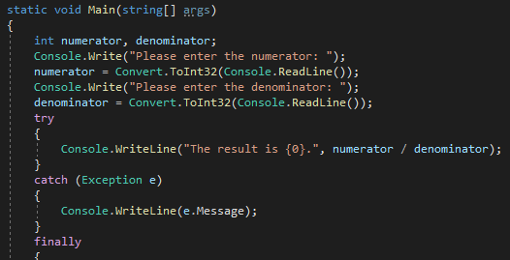

Slide 9
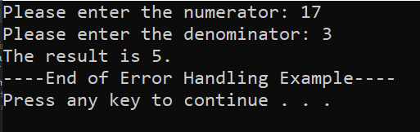

Ukázka obsluhy výjimek v programu
NICE PATH
Výskyt výjimky

Slide 10

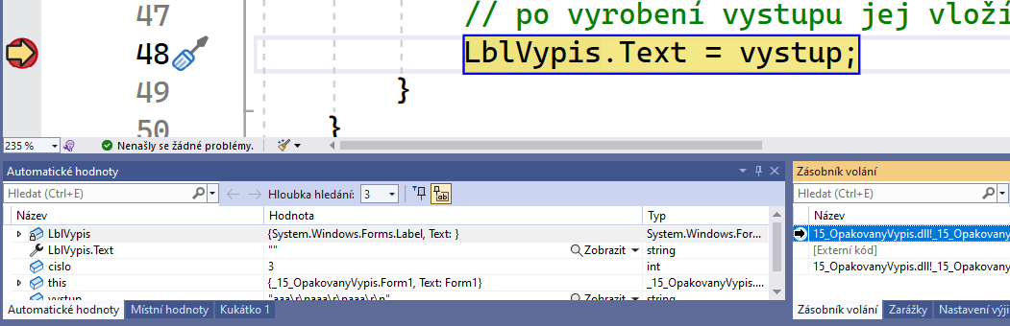
Ladění a debugging
Debugger je součástí většiny IDE
Umožňuje procházet implementaci řádek po řádku
Při průchodu lze sledovat aktuální hodnoty v proměnných
Pomáhá k odhalení logických chyb v programu
Kód začínáme debuggovat od konkrétního místa v kódu – break point

